Slide 1
Crossy Road
2017180035 장수현
2017182009 김준혁

Slide 2
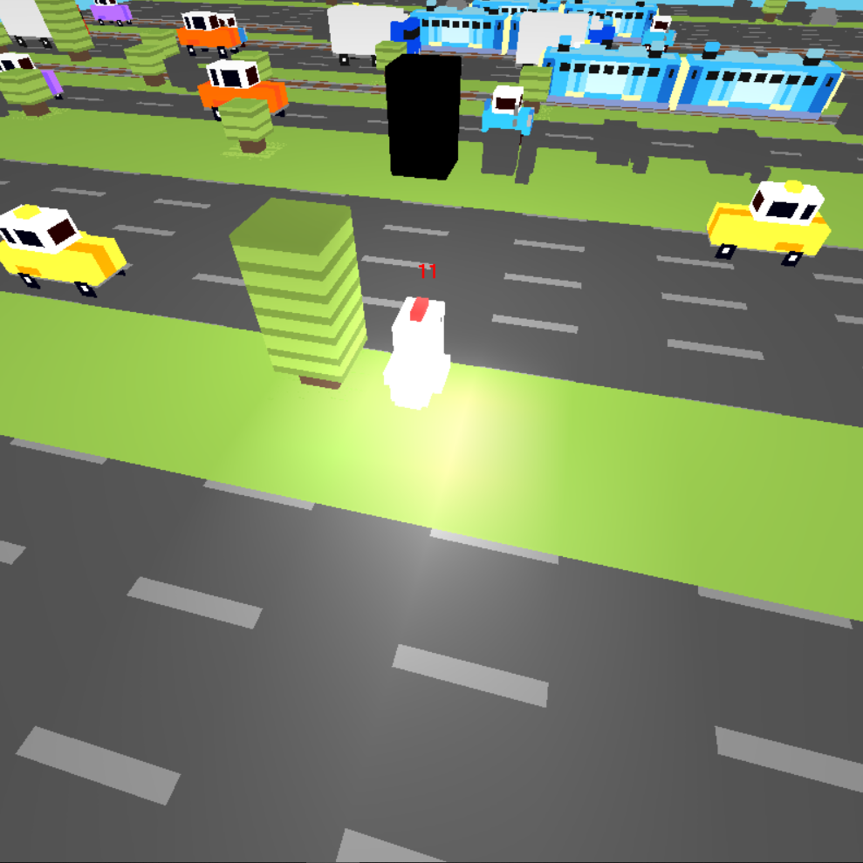
게임 소개
3차원 길 건너기 게임
자동차와 기차를 피해 앞으로 나아가기
화살표 사용
캐릭터 변환 가능

Slide 3
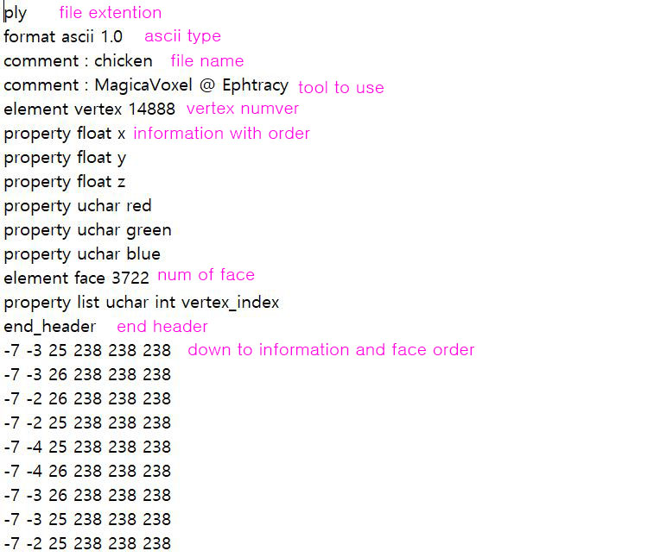
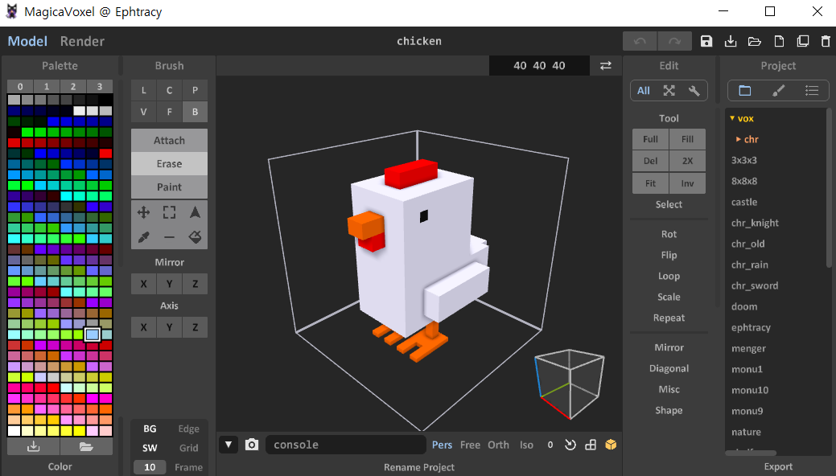
그래픽 툴 및 확장자

Slide 4
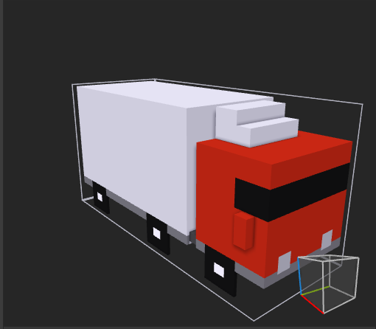
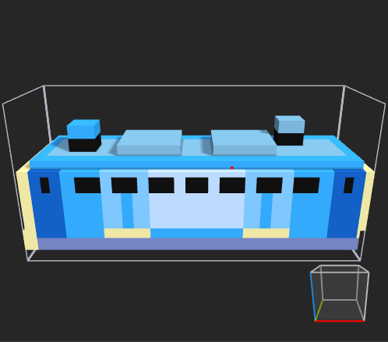
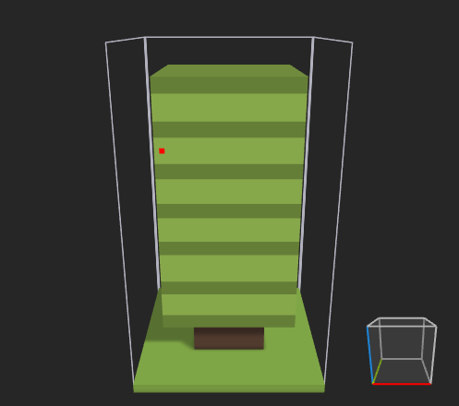
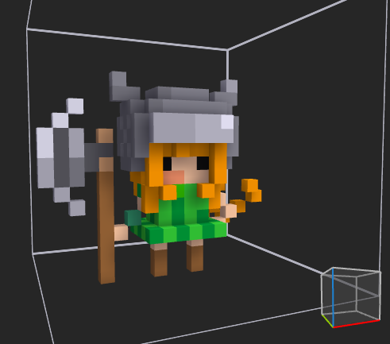
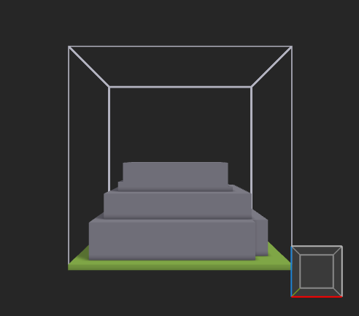
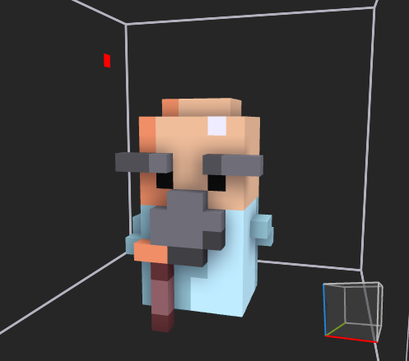

Slide 5
시연 시작하겠습니다

